Slide 1

기계학습의 시작 :
베이즈 분류기(Naïve Bayes’ classifier)
“기하학에 피타고라스 정리가 있다면, 확률론에는 베이즈 정리가 있다.”
해럴드 제프리스 경
인제대학교 AI빅데이터학부
김희철

Slide 2
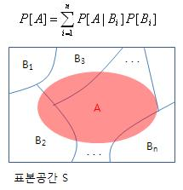
전확률 정리(Total Probability Theorem)
나중에 주어지는 사건 A의 확률을 구할 때, 그 사건의 원인을 여러가지로 나누어서 각 원인에 대한 조건부 확률 P(A|Bi)과 그 원인이 되는 확률 P(Bi)의 가중합으로 구할 수 있음을 말함
조건
상호 배타적 : B_{i}∩B_{j} = 0 (i≠j)
합집합이 전체 표본공간을 형성 : B₁∪B₂∪...∪B_{n} = S
Notes:
Thomas Bayes was born in London. In 1719 he enrolled at the University of Edinburgh to study logic and theology: as a Nonconformist, Oxford and Cambridge were closed to him.
He is known to have published two works in his lifetime: Divine Benevolence, or an Attempt to Prove That the Principal End of the Divine Providence and Government is the Happiness of His Creatures (1731), and An Introduction to the Doctrine of Fluxions, and a Defence of the Mathematicians Against the Objections of the Author of the Analyst (published anonymously in 1736), in which he defended the logical foundation of Isaac Newton's calculus against the criticism of George Berkeley, author of The Analyst.
It is speculated that Bayes was elected as a Fellow of the Royal Society in 1742 on the strength of the Introduction to the Doctrine of Fluxions, as he is not known to have published any other mathematical works during his lifetime.
Bayes died in Tunbridge Wells, Kent. He is buried in Bunhill Fields Cemetery in London where many Nonconformists are buried.

Slide 3

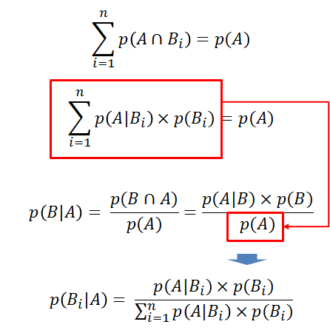
베이즈 정리(Bayes’ Theorem)
베이즈 정리 식 유도

Slide 4
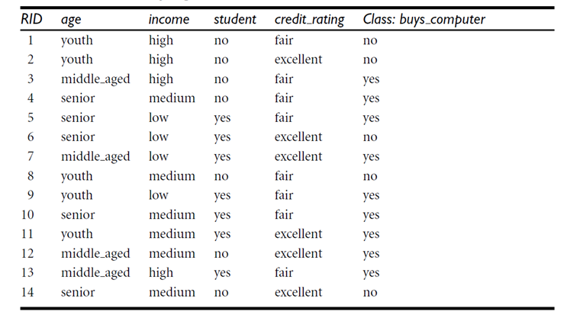
베이즈 분류기 (Naive Bayes classifier)
분류 예제
다음의 고객 DB의 테이블을 살펴 보시오 ~~~

Slide 5
베이즈 분류기 (Naive Bayes classifier)
(예4) 분류 예제
4 개의 특징(feature) : age, income, student, credit_rating
2 개의 분류(class) : buys_computer, not_ buys_computer
Naive Bayes’ classifier의 가정:
4 개의 특징이 모두 독립 (상호배반적)
P(c | f1, f2, f3, .. fn) = P(f1, f2, f3, .. fn | c) / P(f1, f2, f3, .. fn)
= P(f1 | c) P(f2 | c)… P(fn | c) / P(f1, f2, f3, .. fn)

Slide 6
베이즈 분류기 (Naïve Bayes classifier)
(예4) 분류 예제
X = (age = youth, income = medium, student = yes, credit_rating = fair)
X 라는 고객이 컴퓨터를 사겠는가?
즉, X 가 buys_computer 클래스에 분류되겠는가?
즉, P(X| buys_computer = yes) P(buys_computer = yes)
ν
P(X| buys_computer = no) P(buys_computer = no) 인가?

Slide 7
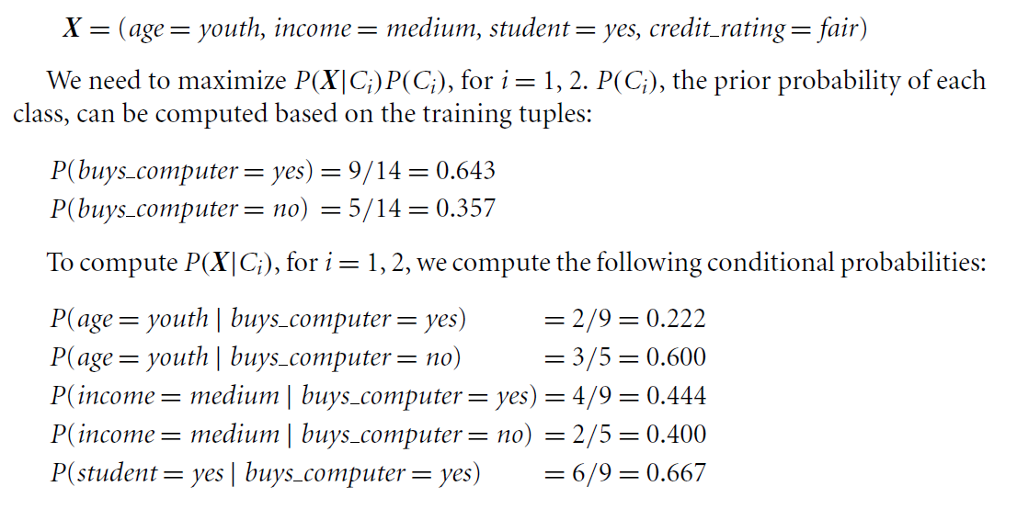
베이즈 분류기 (Naive Bayes classifier)
(예4) 분류 예제

Slide 8
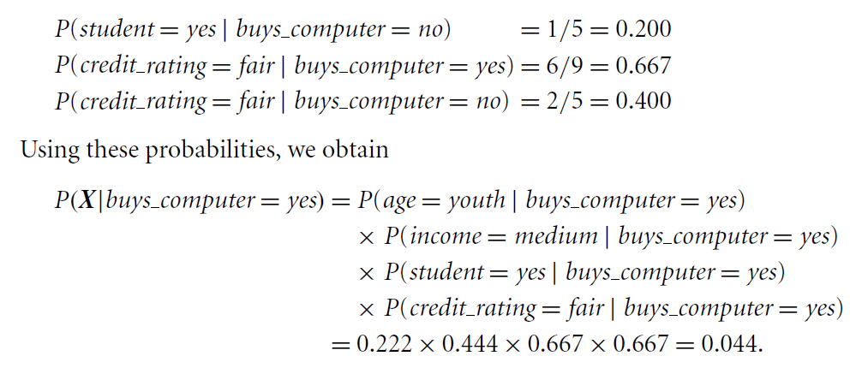
베이즈 분류기 (Naive Bayes classifier)
(예4) 분류 예제

Slide 9
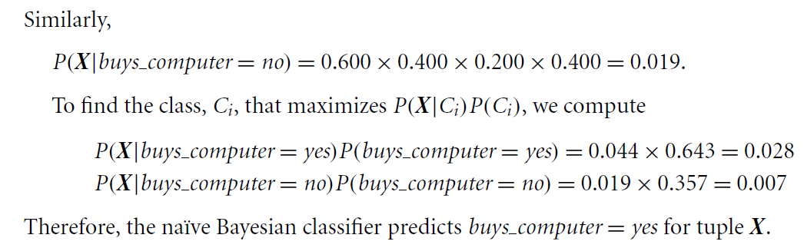
베이즈 분류기 (Naive Bayes classifier)
(예4) 분류 예제

Slide 10
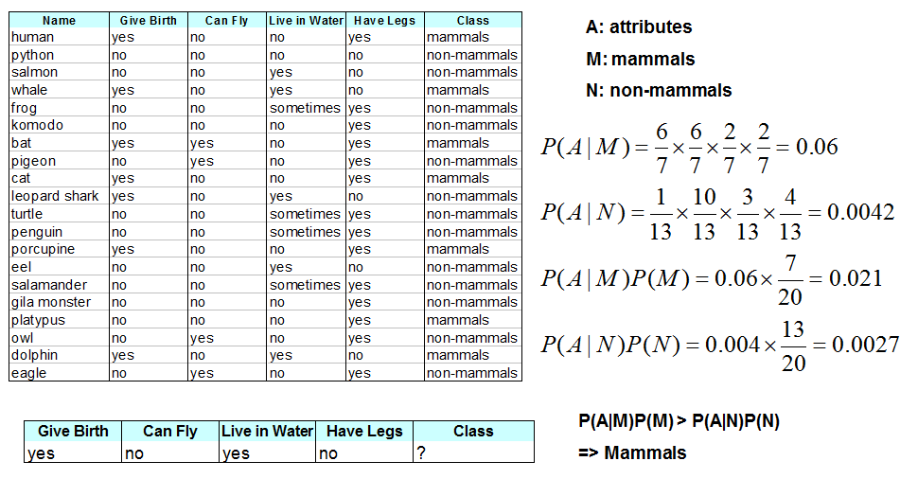
베이즈 분류기 (Naive Bayes classifier)
(예5) 분류 예제

Slide 11
마무리
18세기 중엽 영국의 목사이자 수학자인 토머스베이즈(1701~1761년)가
`확률 값은 항상 고정된 것이 아니고 상황에 따라 변할 수도 있다'는
획기적인 논문을 발표해 파문을 일으켰다.
베이즈 이론의 요지는 ‘과거 데이터를 기반으로 미래를 예측한다’는 점. 데이터가 많을수록 확률도 정확해진다.데이터가 바뀌면 예측도 저절로 수정된다. 컴퓨터의 논리구조와 똑같다. 초기에는 오답 투성이였던 각종 포털사이트의 지식검색이 갈수록 정확해지는 이유가 여기에 있다.
기계학습은 분류의 문제를 다룬다. 베이지언 분류기는 기계학습을 이해할 수 있는 처 걸음이 될 수 있는 수학 모델이다.

